Slide 1

Campeonato
de Fútbol
Se desea una BBDD para un campeonato oficial de fútbol federado, con árbitros y todo.
Hay que tener en cuenta que la acumulación de tarjetas puede sancionarse con partidos.
Piensa primero en la fase de inscripción, luego en el desarrollo del campeonato.

Slide 2
Objetos e Individuos
Jugadores, Equipos, Árbitros
1b. Relaciones Directas
Jugadores -> Equipos
Hechos, sucesos, etc. (nombrar y enunciar)
Sucesos: Accion que realiza un jugadores durante un partido
PARTIDO: dos equipos SE ENFRENTAN bajo el control de los árbitros..
Cardinalidades (en el diagrama)
Estrategia

Slide 3
1
N
Jugadores
N
1
Equipos
Partidos
M
1
N
1
1
arb_part
N
Tipo_sucesos
1
N
Sucesos
N
N
Arbitros
Diagrama ER

Slide 4
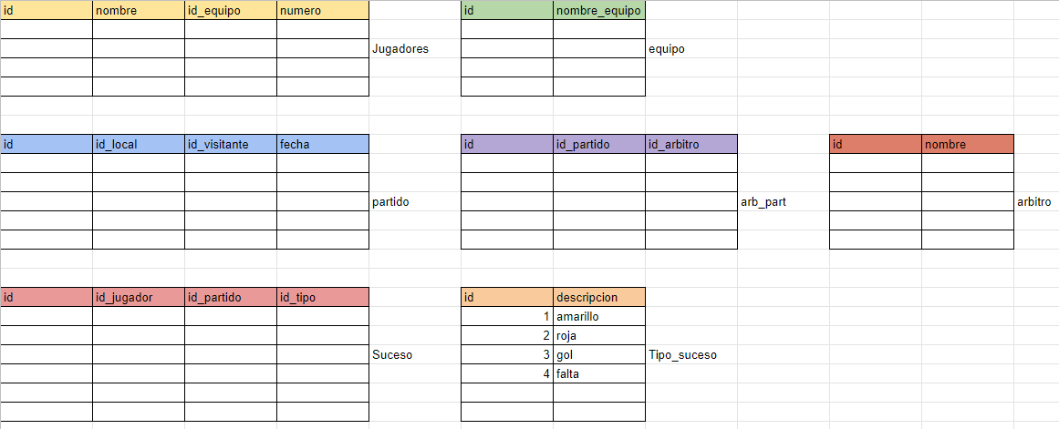
Tablas con datos de ejemplo

